Slide 1
Chương 4. Phương trình vi phân
Bài 1. Phương trình vi phân cấp 1
Bài 2. Phương trình vi phân cấp 2

Slide 2
Chương 4. Phương trình vi phân
Bài 1. Phương trình vi phân cấp 1
1.1. Các định nghĩa
1.2. Một số phương trình vi phân cơ bản

Slide 3
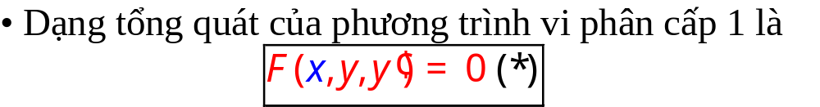
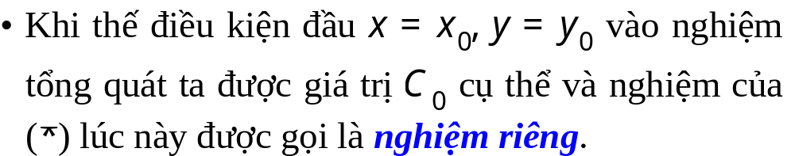
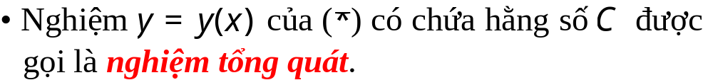
Bài 1. Phương trình vi phân cấp 1
1.1. Các định nghĩa

Slide 4
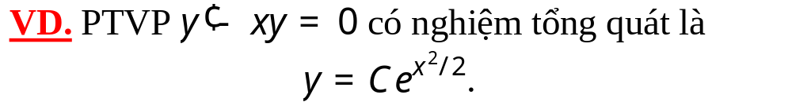

Bài 1. Phương trình vi phân cấp 1

Slide 5
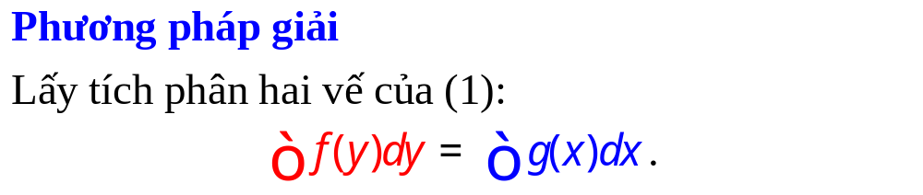
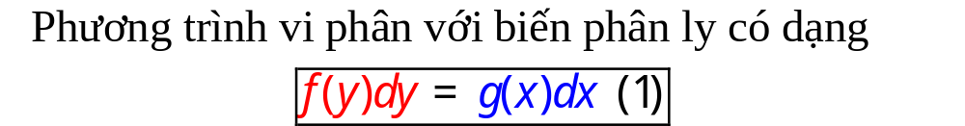
Bài 1. Phương trình vi phân cấp 1
1.2. PHƯƠNG TRÌNH VI PHÂN CƠ BẢN
1.2.1. Phương trình với biến phân ly (tách biến)

Slide 6
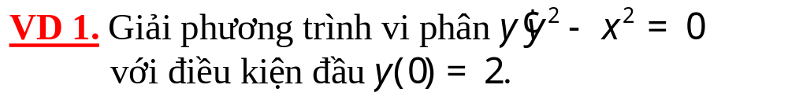
Bài 1. Phương trình vi phân cấp 1

Slide 7
Bài 1. Phương trình vi phân cấp 1

Slide 8
Bài 1. Phương trình vi phân cấp 1

Slide 9
Bài 1. Phương trình vi phân cấp 1

Slide 10
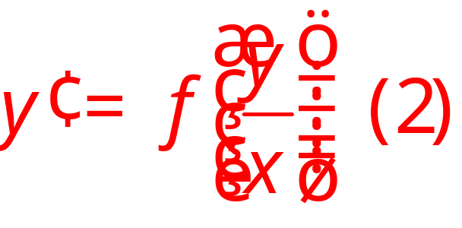
Bài 1. Phương trình vi phân cấp 1
1.2.2. Phương trình vi phân đẳng cấp cấp 1
a) Dạng cơ bản

Slide 11

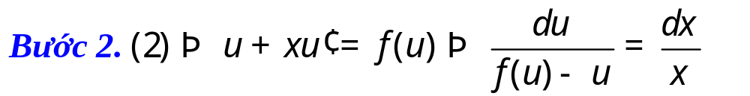
Bài 1. Phương trình vi phân cấp 1
Phương pháp giải

Slide 12

Bài 1. Phương trình vi phân cấp 1

Slide 13
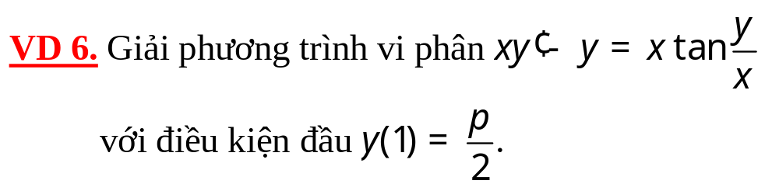
Bài 1. Phương trình vi phân cấp 1

Slide 14
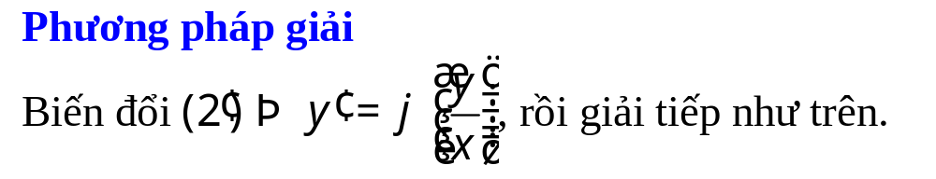
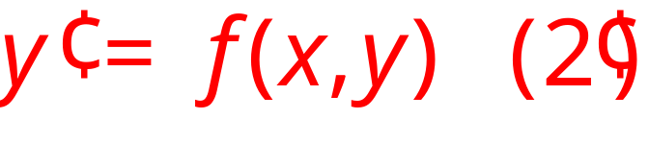

Bài 1. Phương trình vi phân cấp 1
b) Phương trình vi phân đưa về đẳng cấp

Slide 15
Bài 1. Phương trình vi phân cấp 1

Slide 16
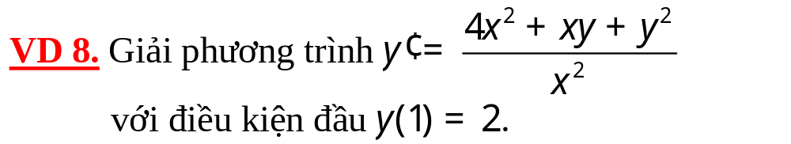
Bài 1. Phương trình vi phân cấp 1

Slide 17
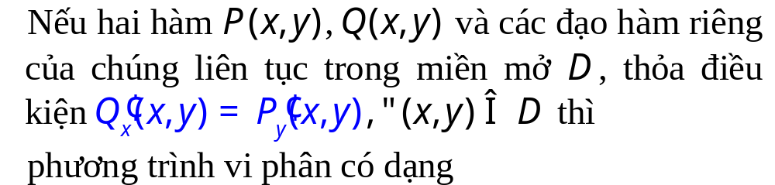


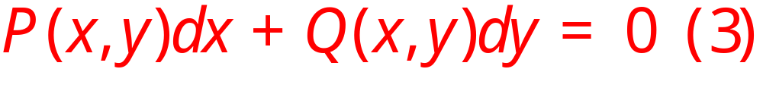
Bài 1. Phương trình vi phân cấp 1
1.2.3. Phương trình vi phân toàn phần

Slide 18
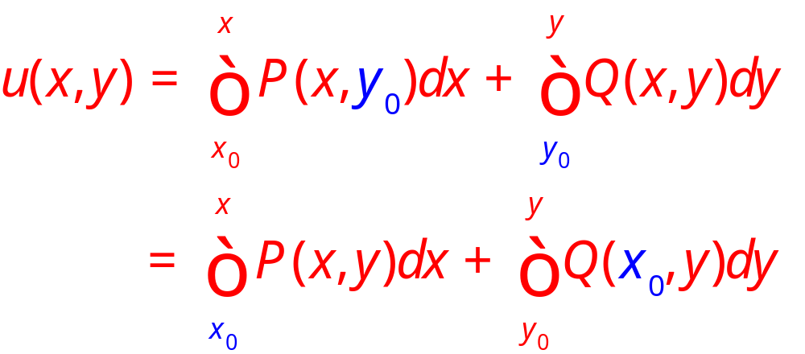
Bài 1. Phương trình vi phân cấp 1

Slide 19
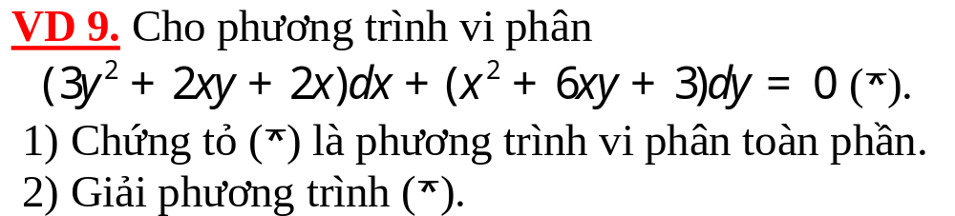
Bài 1. Phương trình vi phân cấp 1

Slide 20
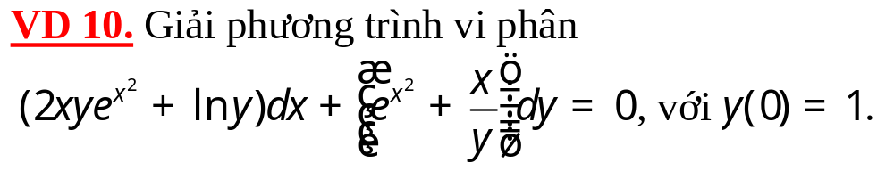
Bài 1. Phương trình vi phân cấp 1

Slide 21
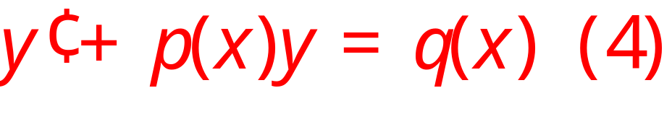
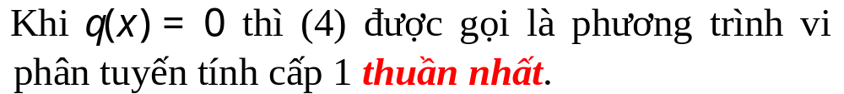
Bài 1. Phương trình vi phân cấp 1
1.2.4. Phương trình vi phân tuyến tính cấp 1

Slide 22
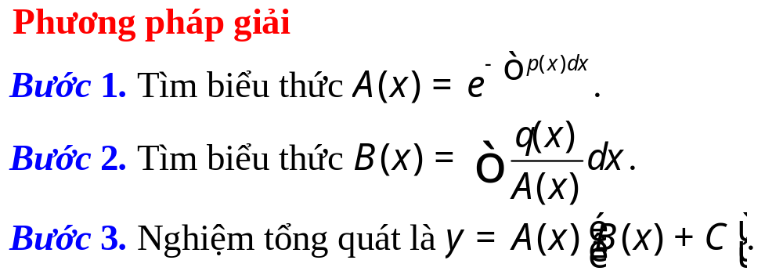
Bài 1. Phương trình vi phân cấp 1

Slide 23
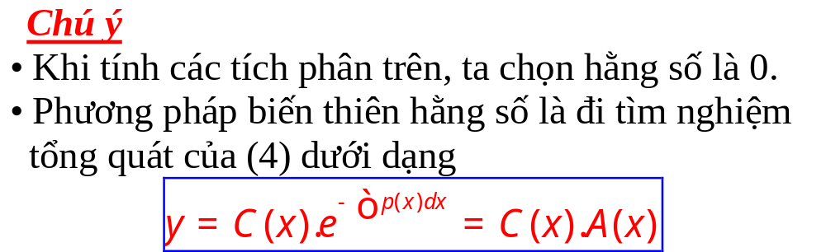
Bài 1. Phương trình vi phân cấp 1

Slide 24
Bài 1. Phương trình vi phân cấp 1

Slide 25
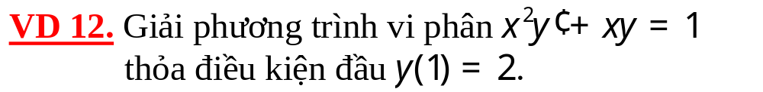
Bài 1. Phương trình vi phân cấp 1

Slide 26
Bài 1. Phương trình vi phân cấp 1

Slide 27
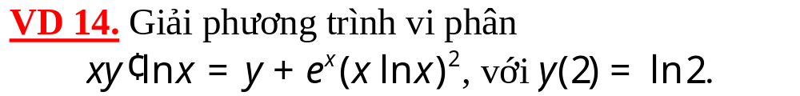
Bài 1. Phương trình vi phân cấp 1

Slide 28


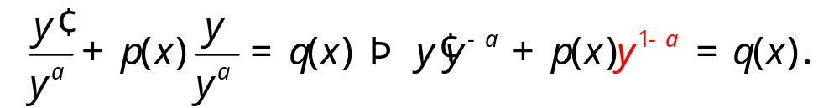
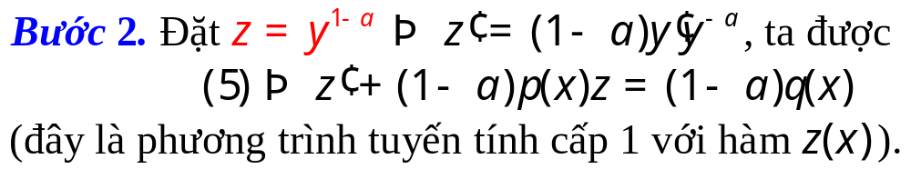
Bài 1. Phương trình vi phân cấp 1
1.2.5. Phương trình vi phân Bernoulli

Slide 29
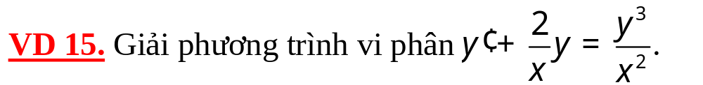
Bài 1. Phương trình vi phân cấp 1

Slide 30
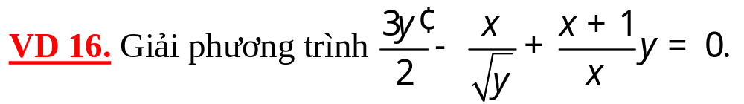
Bài 1. Phương trình vi phân cấp 1

Slide 31
Chương 4. Phương trình vi phân
Bài 2. Phương trình vi phân cấp 2
2.1. Các dạng phương trình khuyết
2.2. Phương trình tuyến tính hệ số hằng

Slide 32

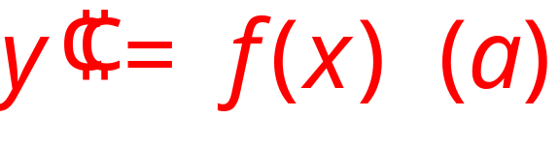
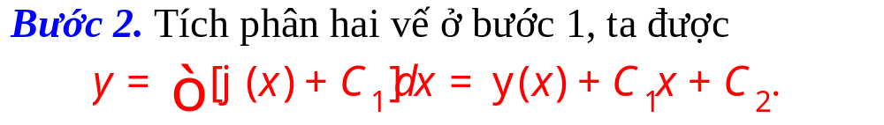
Bài 2. Phương trình vi phân cấp 2
2.1. Các dạng phương trình khuyết

Slide 33
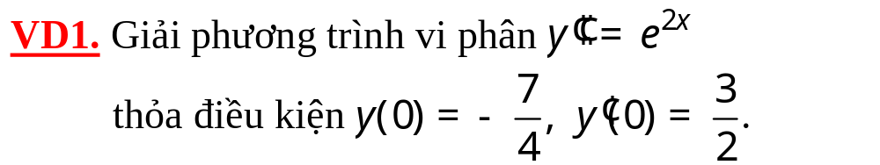
Bài 2. Phương trình vi phân cấp 2

Slide 34
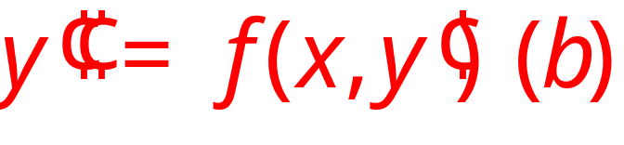
Bài 2. Phương trình vi phân cấp 2

Slide 35
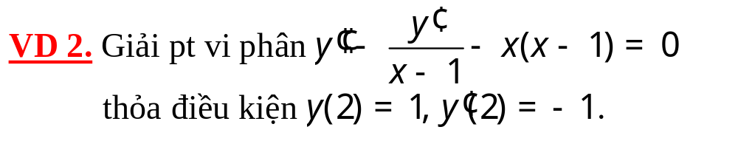
Bài 2. Phương trình vi phân cấp 2

Slide 36
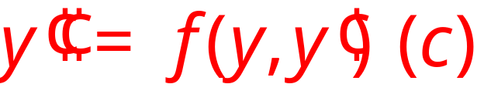


Bài 2. Phương trình vi phân cấp 2

Slide 37
Bài 2. Phương trình vi phân cấp 2

Slide 38
Bài 2. Phương trình vi phân cấp 2

Slide 39
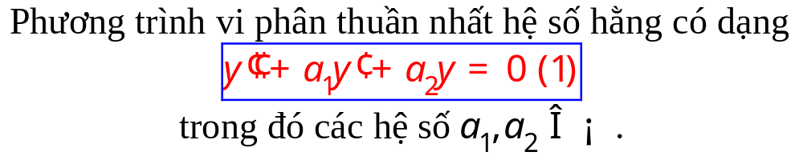

Bài 2. Phương trình vi phân cấp 2
2.2. Phương trình vi phân tuyến tính hệ số hằng
2.2.1. Phương trình vi phân thuần nhất
Phương pháp giải

Slide 40
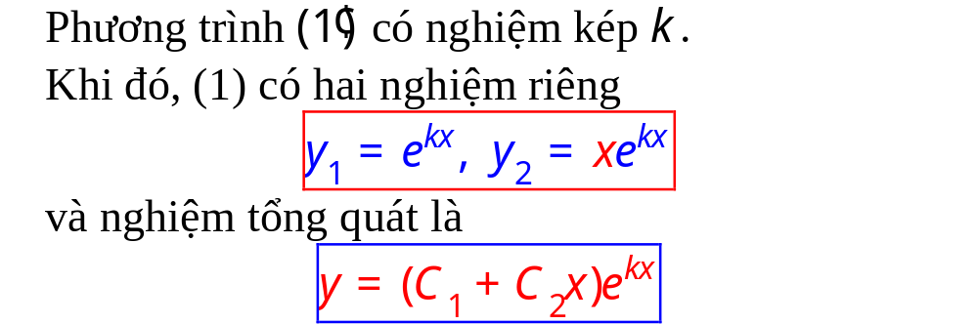
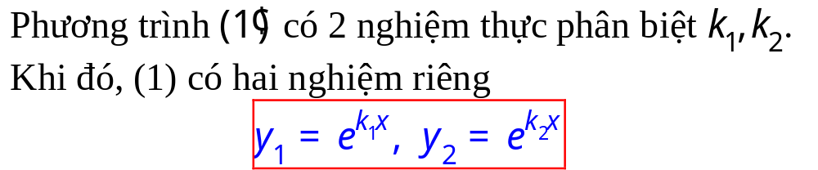

Bài 2. Phương trình vi phân cấp 2
  Trường hợp 1
  Trường hợp 2

Slide 41
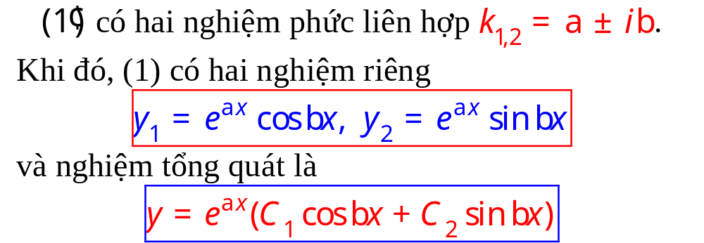
Bài 2. Phương trình vi phân cấp 2
  Trường hợp 3

Slide 42

Bài 2. Phương trình vi phân cấp 2

Slide 43
Bài 2. Phương trình vi phân cấp 2

Slide 44
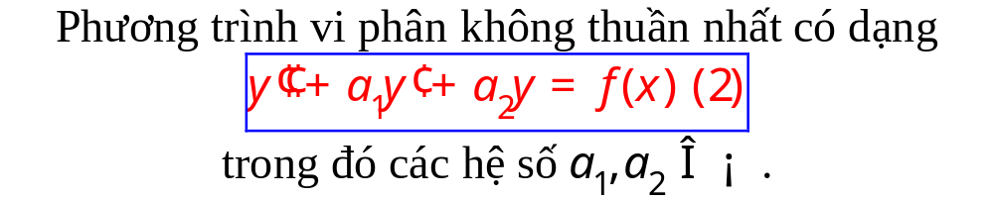
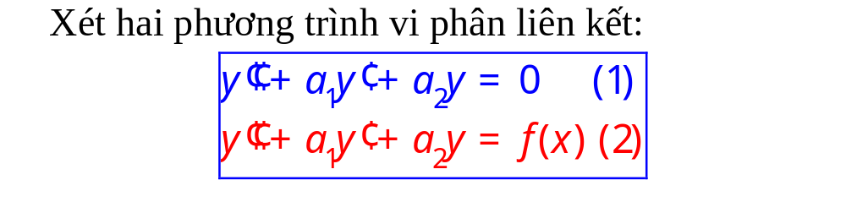
Bài 2. Phương trình vi phân cấp 2
2.2.2. Phương trình vi phân không thuần nhất

Slide 45
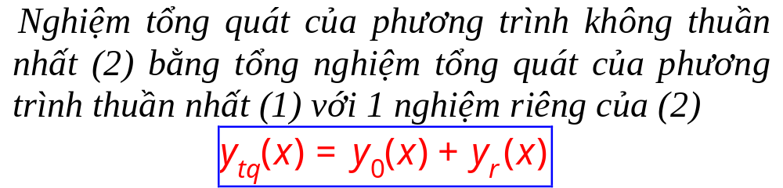
Bài 2. Phương trình vi phân cấp 2
• Phương pháp cộng nghiệm

Slide 46
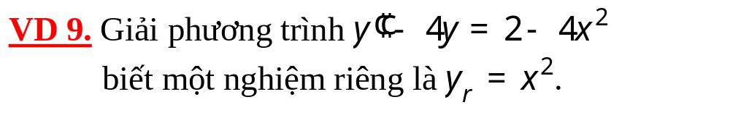
Bài 2. Phương trình vi phân cấp 2

Slide 47
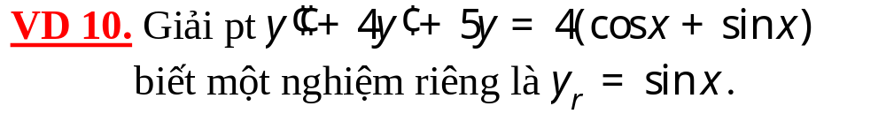
Bài 2. Phương trình vi phân cấp 2

